Slide 1
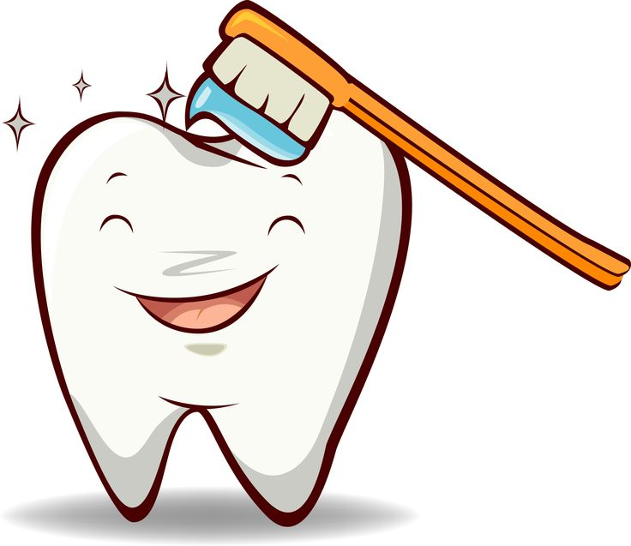
روشهای پیشگیری از بیماریهای دهان و دندان
دکتر نجمه اخلاقی
متخصص دندانپزشکی کودکان
عضو هیات علمی دانشگاه علوم پزشکی اصفهان

Slide 2
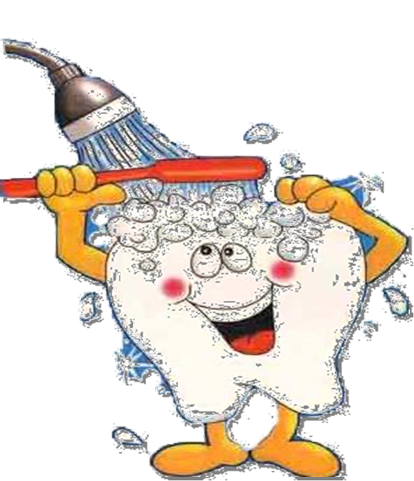
روشهای پیشگیری از بیماریهای دهان و دندان
مسواک و نخ دندان
فلوراید و روشهای مختلف استفاده از آن
فیشور سیلانت (شیار پوش)
تغذیه

Slide 3
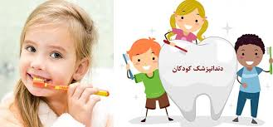
مراقبت های بهداشت دهان و دندان پیش از بارداری
بهترین زمان برای مشاوره با دندان‌پزشک ، قبل از دوران بارداری است.به ویژه اگر کودکِ اول باشد.
شرایط بهداشت دهان و دندان مادر در رشد ، تکامل ، سلامت دندان‌ها و لثه‌های کودک اهمیت زیادی دارد.

Slide 4
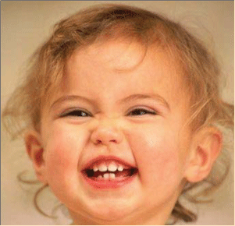
از تولد تا 1 سالگی
شروع تمیز کردن دندان‌های کودک : از 6 ماهگی همزمان با رویش اولین دندان شیری
یک تکه پارچه تمیز و مرطوب
6 ماهگی تا 12 ماهگی، لازم است نوزاد را برای اولین مشاوره به دندان‌پزشک مراجعه کند.

Slide 5
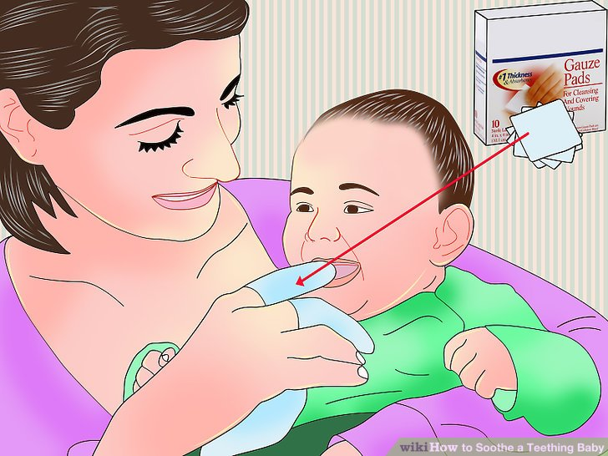
نحوه تميز كردن لثه ودندانهاي نوزاد
كودك را بطوريكه سرش بطرف مادر و پاهايش از او دور باشد بغل كند
براي باز كردن دهان انگشت سبابه را به گونه كودك به آرامي فشار دهند تا فك پائين باز شود
يك تكه گاز تميز دور انگشت سبابه پيچيده و لثه بالا و پائين را به آهستگي تميز كنند
فشار به اندازه اي باشد كه تا پلاك ميكروبي برداشته شود
روزي دو بار بعد از اولين و آخرين دفعه تغذيه انجام شود

Slide 6
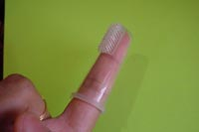
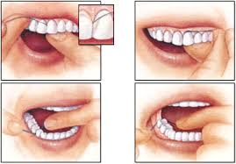
نحوه تميز كردن لثه ودندانهاي نوزاد
در صورت دسترسي به مسواك انگشتي آنرا روي انگشت اشاره قرار داده وبا حركات ملايم تميز شود
حرکت مسواک در سطوح بیرونی و سطوح جونده دندانها به صورت افقی
( رفت و برگشت)می باشد.
حرکت مسواک جهت تمیز کردن سطوح داخلی دندانها به صورت عمودی ( حرکت مسواک از لثه به طرف سطح جونده دندانها) می باشد.
والدین جهت تمیز کردن سطوح بین دندانها باید از نخ دندان استفاده کنند
(از زمانی که تماس بین دندانی ایجاد می شود).

Slide 7
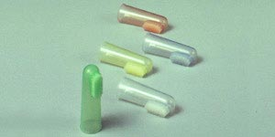
مسواك انگشتي
تمیز نگه داشتن لثه نوزاد با گاز مرطوب

Slide 8
مسواك انگشتي
پس از استفاده مي توان با مايع ظرفشوئي شستشو داد
در آب جوش استريل شده و قابل فريزكردن مي باشد
مسواك انگشتي حجم كمي دارد و براحتي قابل حمل مي باشد
برای مدت 3 تا 4 ماه قابل استفاده می باشدو پس از آن باید تعویض گردد.

Slide 9
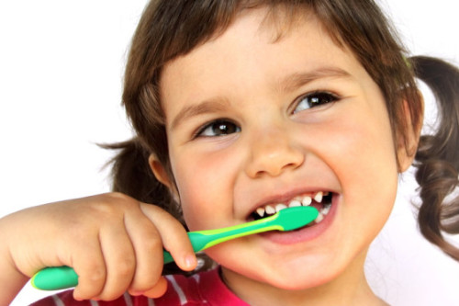
آموزش نحوه مسواك زدن براي كودكان 1 تا 2 ساله:
بهترين روش مسواك زدن براي آموزش به كودكان
روش افقي
مسواك را بطور افقي بر روي سطح داخلي و خارجي و جونده دندانها گذارده و با حركت مالشي به جلو و عقب حركت داده مي شود.

Slide 10
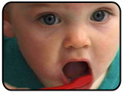
از حدود 2 سالگی
مسواک مخصوص کودک
اندازه «یک لایه نازک» خمیردندان
اگركودك قادر به نگهداري خمير دندان در دهان نیست بهتر است مسواك زدن بدون خمير دندان انجام گيرد.
کودک می‌تواند خودش مسواک زدن را تمرین کند ولی وظیفه اصلی را در مسواک زدن دندان‌هایش،والدین بر عهده دارید.
بيشتر كودكان از تقليد پدر و مادر خود حين مسواك زدن لذت مي برند ولي به تنهايي قادر انجام صحيح اين كار نيستند.

Slide 11
مقدار خمیر دندان در سنین مختلف

Slide 12
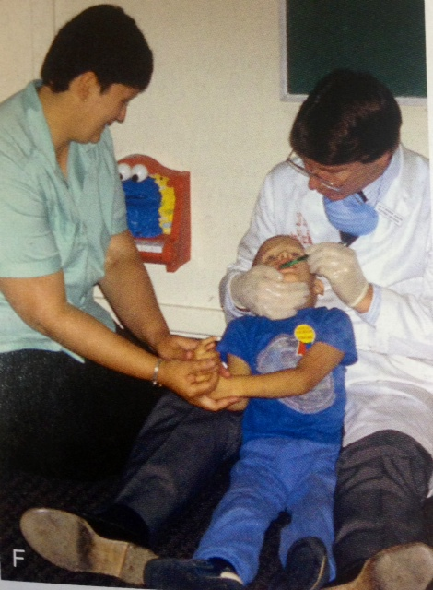
براي مسواك زدن دندانهاي كودك بهتر است پدر يا مادر روي زمين بنشيند و پاهاي خود را در مقابل كودك دراز نمايد. كودك بين پاهاي او قرار مي‌گيرد. بطوريكه بازوها و پاهاي كودك توسط والدين كنترل مي‌شود.
والدين بايد اين كار را در زمان مشخصي انجام دهند وتا حد امكان كودك خود را تشويق نمايند.

Slide 13
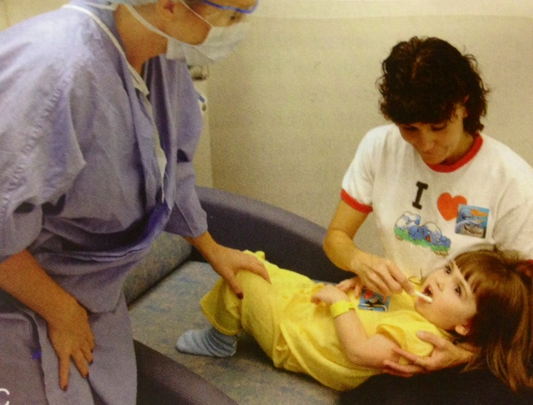
HOME DENTAL CARE
Reclining on couch

Slide 14
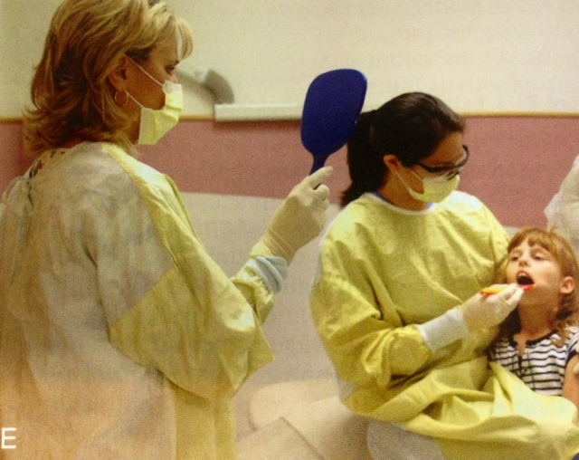
PREVENTIVE DENTISTRY
"Leg-lock" position

Slide 15
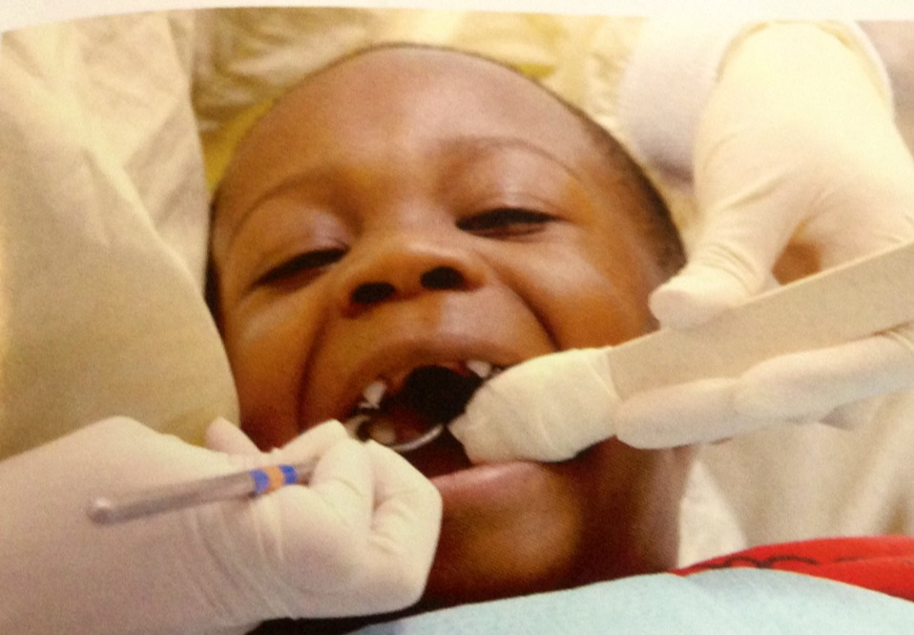
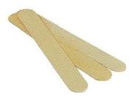
MANAGEMENT DURING DENTAL TREATMENT
Common mechanical aids to open mouth
1-Padded -wrapped tongue blades
easy to use,
disposable,
very inexpensive.
parents are given to aid
with home dental care.

Slide 16
مواد قندی و پوسیدگی
ازعوامل اصلي ايجاد پوسيدگي مصرف غذاهاي حاوي شكر مي‌باشد.
پس از مصرف شيريني‌جات ظرف 2 تا 5 دقيقه ميكروبها از مواد قندي استفاده كرده،‌ اسيد توليد مي‌كنند.
تعداد دفعات مصرف مواد قندي خطرناك‌تر از حجم ماده قندي است كه در يك وعده مصرف
منظور از مواد قندي الزاماً شيريني‌جات نيستند، همه نوع مواد غذايي كه داراي مقداري مواد قندي باشند، اگر مزه شيرين هم نداشته باشند، بعنوان مواد قندي شناخته مي‌شوند.
بايد روشن شود كه كودك چند بار در روز از مواد قندي استفاده مي‌كند

Slide 17
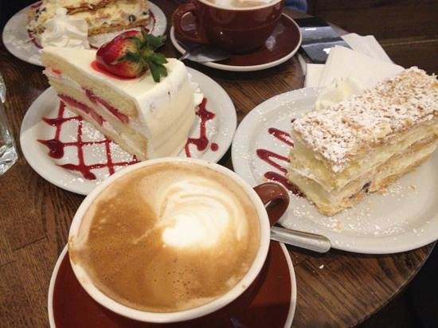
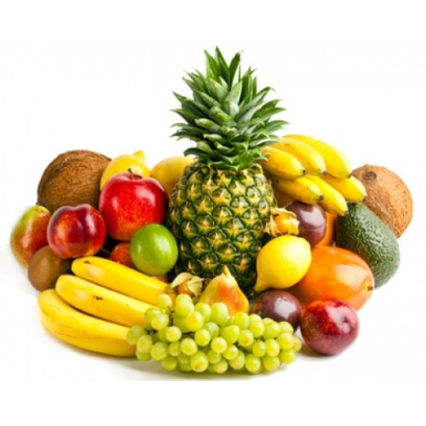
مراقبت دهان و دندان كودكان5-3 سال
كاهش دفعات مصرف مواد قندي
شيريني هاي چسبنده حتي الامكان حذف گردند
توجه مادران به شيريني هاي موجود درشربتهاي دارويي
مصرف شيريني جات بهمراه وعده اصلي غذا
عدم استفاده از شيريني و شكلات بعنوان جايزه

Slide 18
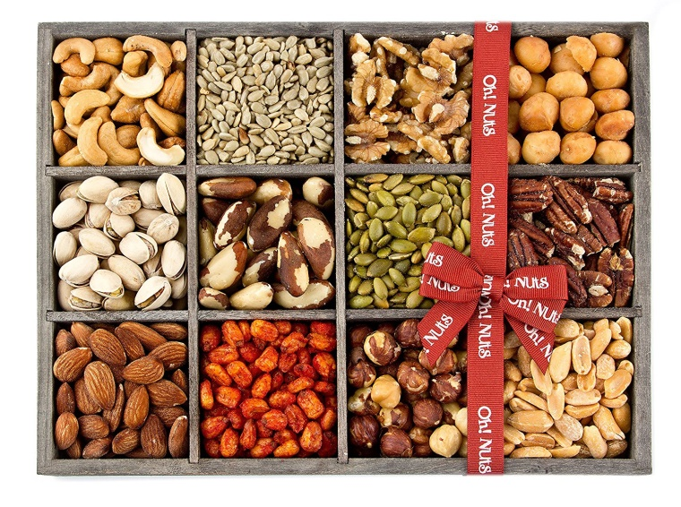
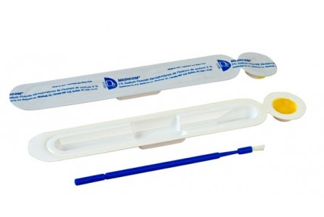
مراقبت دهان و دندان كودكان2-5 سال
تشويق كودكان جهت مسواك زدن بعد از هروعده غذايي يا حداقل شستشو با آب
خوردن غذاهاي سفت حاوي فيبر جهت تحريك غدد بزاقي و كمك به تميز شدن دندانها: به جا ی تنقلات و شیرینیها مصرف سبزیجات و میوه های تازه ، پسته ، بادام ، پنیر و گردو.
کودکتان را هر شش ماه یکبار برای استفاده از" فلوراید" نزد دندانپزشک ببرید . فلوراید به صورت موضعی بر روی دندان های کودک مالیده می شود و از پوسیدگی دندان ها پیشگیری می کند .

Slide 19
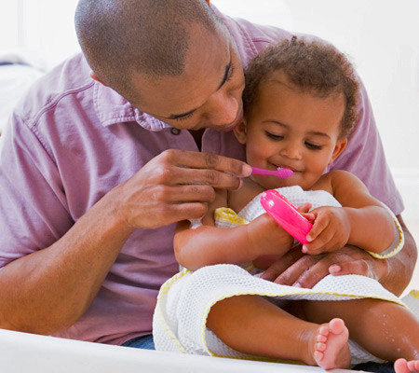
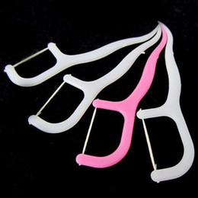
آموزش نحوه مسواك زدن براي كودكان پيش دبستاني(2- 5 ساله):
در سنین 2 تا 5 سالگی کودک قادر نیست بدرستی مسواک بزند.
نقش اصلي در رعايت بهداشت دهان اين كودكان به عهده والدين است.
زمان شروع استفاده از نخ دندان
بهترين روش افقي
اگر كودك خمير دندان را قورت نمي دهد استفاده از خمير دندان حاوي فلورايد توصيه مي شود

Slide 20
کودکان 3 تا 5 سال
فلوراید تراپی دندانها ( با ژل فلوراید)
فیشور سیلانت دندانهای شیری
تر میم به موقع دندانهای پوسیده
درصورت کشیدن دندان زودتر از موعد مقرر ،استفاده از فضا نگهدار
جلوگیری از عادات دهانی

Slide 21
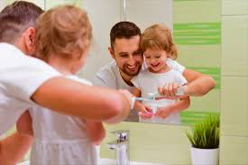
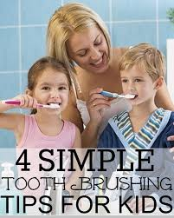
آموزش صحيح براي تميزكردن دندانهاي كودك
قرارگيري پدر يا مادر پشت سركودك در حاليكه هر دو به يك جهت نگاه مي‌كنند
كودك در اين حالت سر خود را به سمت عقب مي‌برد و به بازوي چپ پدر يا مادر تكيه مي‌كند.
در حاليكه گونه كودك با همان دست كنار زده شده و از دست ديگر براي مسواك زدن دندانها استفاده مي‌شود.
براي اين كار بايد مسواك با ملايمت و به آرامي روي سطوح داخلي، خارجي و جونده دندانها بطور افقي به حركت درآيد.
اين موقعيت براي استفاده از نخ دندان نيز كارآيي دارد.

Slide 22
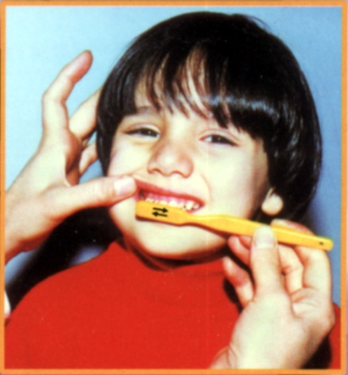
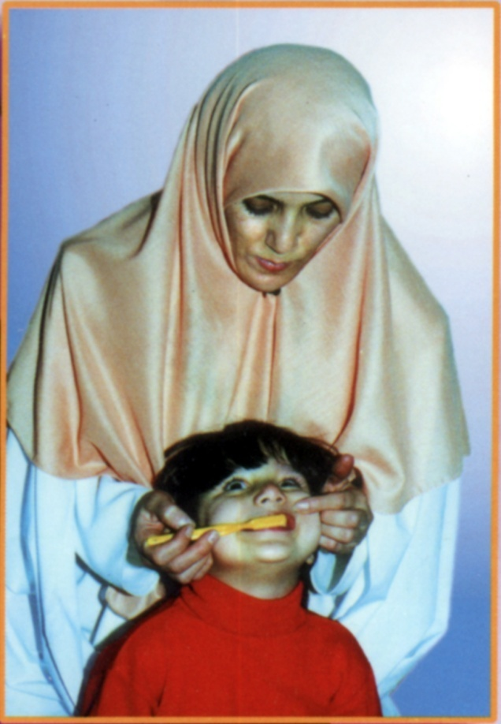
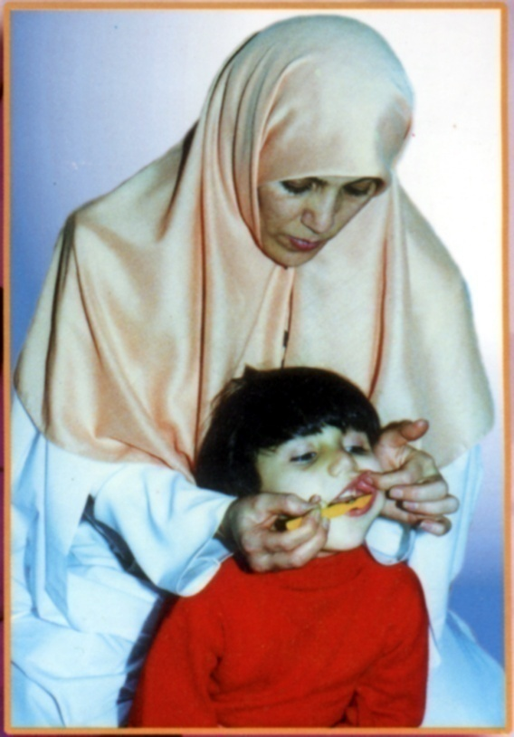
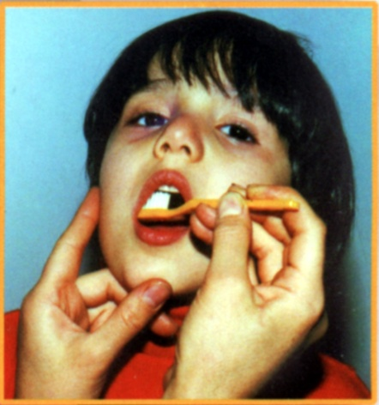
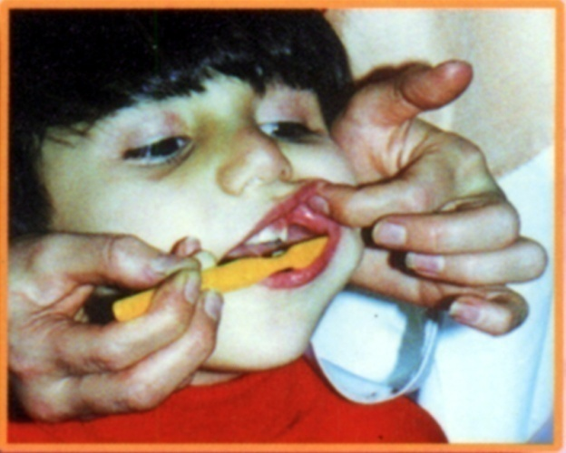

Slide 23
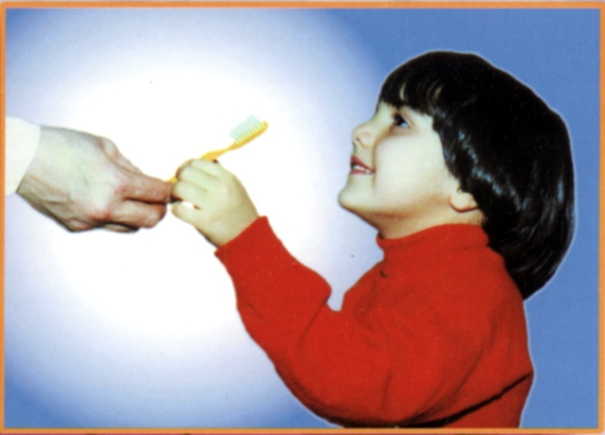
بسياري از والدين براي مسواك زدن دندانهاي فرزندشان در مقابل وي قرار مي‌گيرند كه باعث اضطراب كودك شده و سر او نيز بدون حمايت مي‌ماند.
به هيچ وجه براي مسواك كردن از خشونت استفاده نكنيد، بلكه بايد با آموزش و تشويق مداوم كودك او را راضي نمود.
براي آموزش كودكان بهتر است والدين در حضور فرزندانشان دندانهاي خود را مسواك بزنند
.جهت اطمینان از فراگیری صحیح کودک می توان در پایان از کودک خواست در حضور والد مسواک بزند.

Slide 24
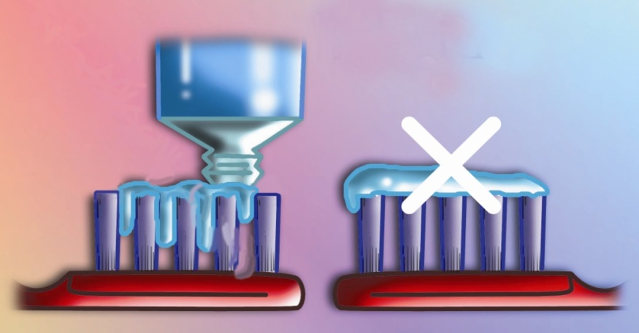
مسواک زدن برای کودک 6 تا 8 ساله:
به اندازه يك نخود خمير دندان ( ترجيحا حاوی فلورايد ) روي مسواک قرار داده و به داخل موهاي مسواك فرو كنيد.
کودک در این سن می تواند خودش مسواک بزند
.
دندانهاي بالا و پايين بايد جداگانه مسواك شود. مسواك كردن از قسمت عقب يك سمت دهان شروع مي‌شود و به ترتيب كليه سطوح خارجي، داخلي و جونده كليه دندانها مسواك زده ميشود.

Slide 25
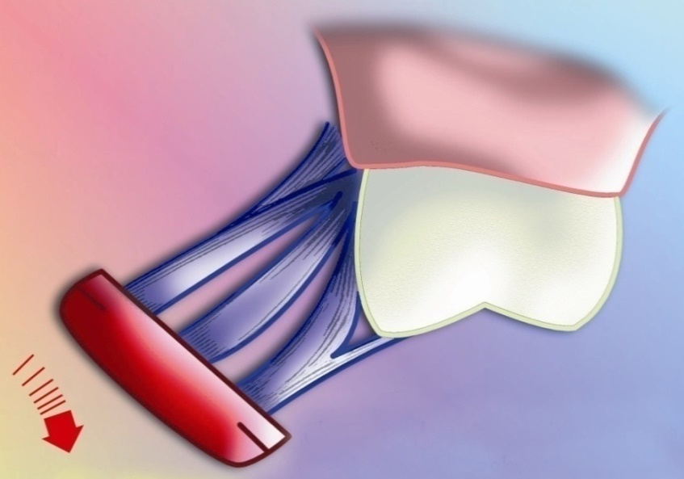
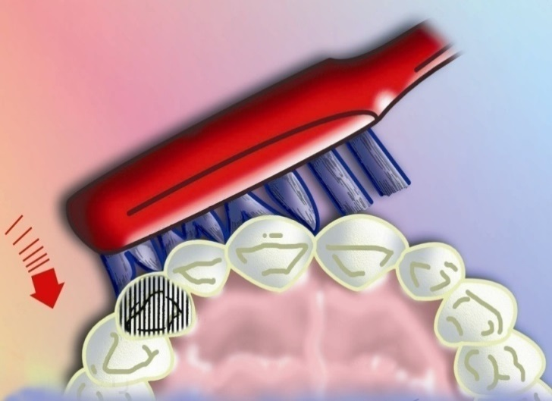
1- هنگام مسواك كردن بايد موهاي مسواك با زاويه 45 درجه نسبت به محور طولي دندان در محل اتصال لثه و دندان قرار گيرد.
2- ابتدا حركت لرزشي( حركات سريع و كوتاه) در محل صورت گيرد و سپس با حركت مچ دست موهاي مسواك روي سطح دندان به طرف سطوح جونده چرخانده شود و حدود 15 تا 20 بار اين حركت صورت گيرد.

Slide 26
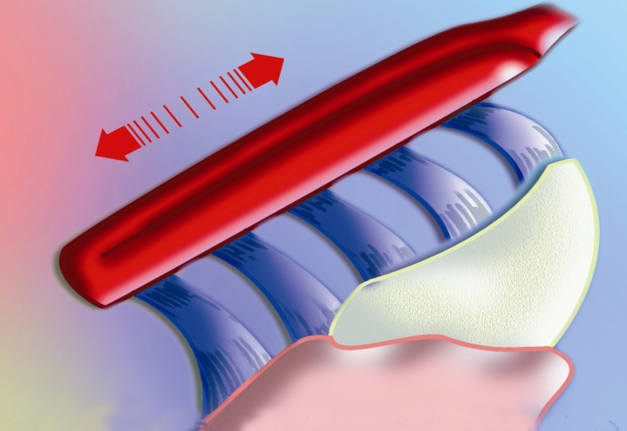
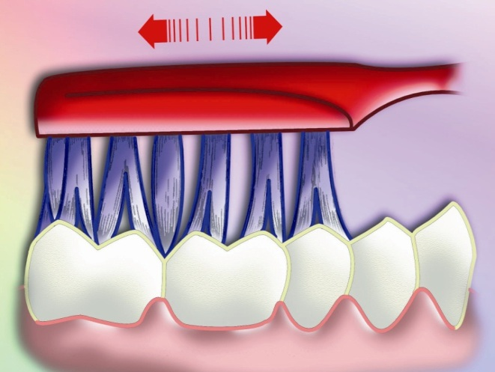
3- براي سطوح داخلي دندانهاي جلو، مسواك را به صورت عمودي بر روي سطح داخلي دندانها قرار دهيد و با حركات بالا و پايين اين سطوح را تميز كنيد.
4- براي مسواك كردن سطح جونده موهاي مسواك را در تماس با سطوح جونده قرار داده و كمي فشار دهيد تا موهاي مسواك به خوبي به داخل شيارهاي سطح جونده وارد شود. سپس چند بار مسواك را به جلو و عقب بكشيد تا بخوبي تميز شود.

Slide 27
نحوه مراقبت دهان و دندان كودكان6 -12سال:
دوره دندانی مختلط
در اين دوره سني دندانهاي شيري كودكان به تدريج مي افتند و دندانهاي دائمي رويش مي‌يابند.
اگر دندانهاي دائمي صدمه ببينند و از بين بروند جانشيني نخواهند داشت. بنابراين نگهداري از دندانهاي دائمي مخصوصاً از همين دوره سني بسيار با اهميت است.
در اين دوران بايد نكات زير را مكرراً به كودكان و والدين آنان يادآوري نمود:
ضرورت و روش درست نخ كشيدن و مسواك كردن دندانها
مصرف صحيح مواد قندي

Slide 28
نحوه مراقبت دهان و دندان كودكان6 -12سال:
هر كودك 6-12 ساله حداقل سالي يك بار از نظر دهان ودندان بايد كنترل شود و آموزشهاي لازم داده شود و در صورت بروز مشكلات زير به دندانپزشک ارجاع مي‌شود.
باقي ماندن دندانهاي شيري يا تأخير بيشتر از 2 سال در رويش دندانهاي دائمي
وجود ضايعه مشكوك در لبها، گونه‌ها يا دهان
وجود پوسيدگي در دندانهاي آسياي شيري
وجود پوسيدگي دردندانهاي دائمي
وجود علائم بيماري لثه
وجود جرم دندان
وجود درد دندان

Slide 29
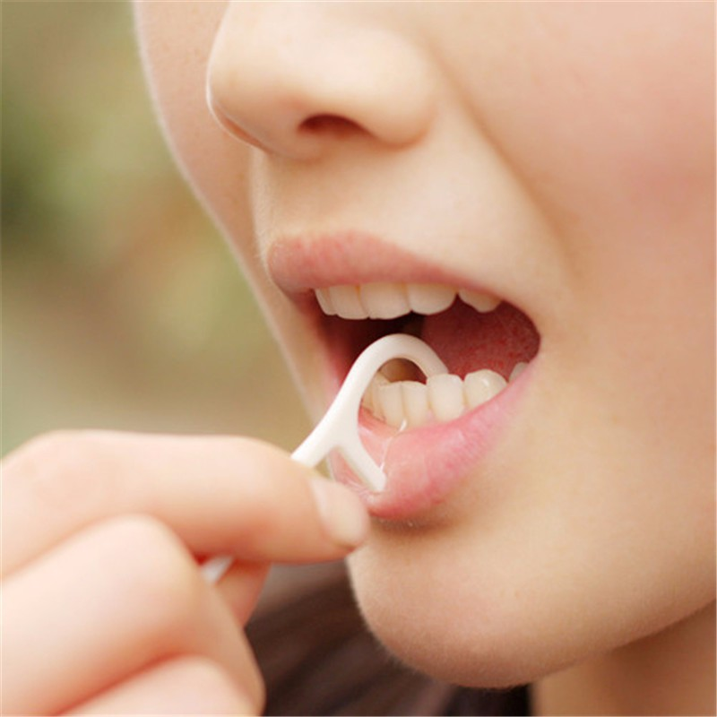
بالای 12 سال
تفاوت زیادی بین روش مسواک زدن کودکان 6 تا 12 سال و بزرگسالان وجود ندارد. بزرگسالان علاوه بر دندانها و لثه باید برای جلوگیری از بوی بد دهان روی زبان را هم مسواک بزنند.

Slide 30
هدف از مسواک زدن :
برداشتن و پاك كردن پلاك ميكروبی از روی دندانها و لثه
البته ایده آل آن است که بعداز هر بار مصرف مواد غذایی یا مواد قندی ،دندانهایمان را مسواک کنیم . اگر نشد،در دو نوبت مسواک کردن دندانها حتما باید صورت گیرد:
شب قبل از خواب:به دلیل اینکه در زمان خواب ،جریان بزاق و حرکات زبان جهت تمیز کردن محیط دهان کاهش می یابد و دندانها مستعد پوسیدگی می شوند.
صبح بعد از صبحانه

Slide 31
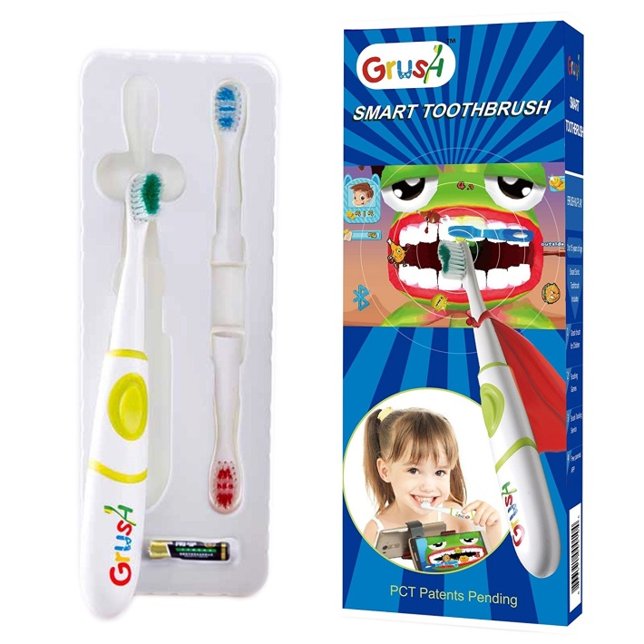
انتخاب يك مسواك خوب :
موهاي آن از نايلون نرم و سر موهاي آن گرد باشد.
موهاي آن منظم و مرتب باشد.
معمولاً نمي‌توان بيش از 3 الي 4 ماه از يك مسواك استفاده نمود. چون موهاي آن خميده و نامنظم مي‌شود يا رنگ موهاي آن تغيير مي‌كند كه در اينصورت حتماً مسواك را بايد تعويض نمود.
مسواك كودكان كوچكتر از بزرگسالان است.

Slide 32
يك مسواك مناسب دستجات موي منظم و مرتب با سرهاي گرد دارد.

Slide 33
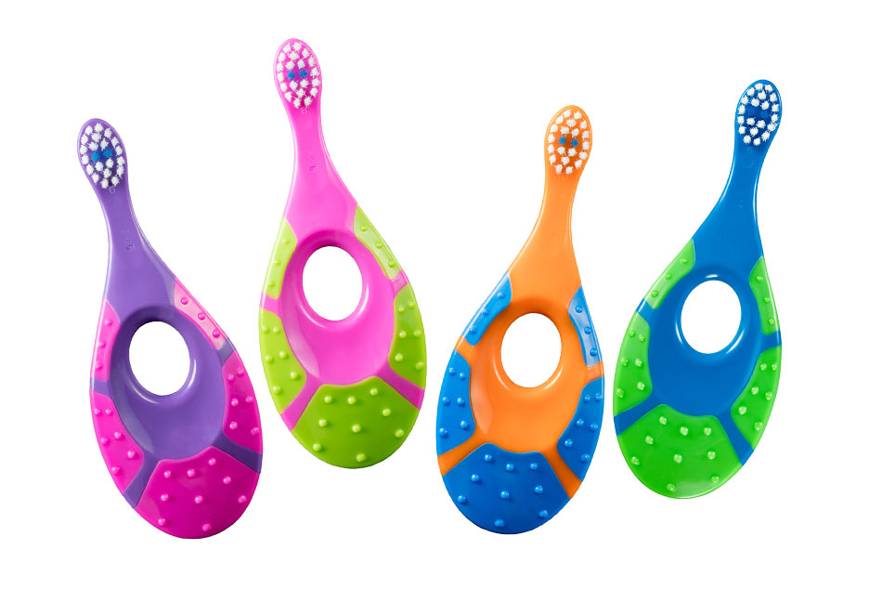
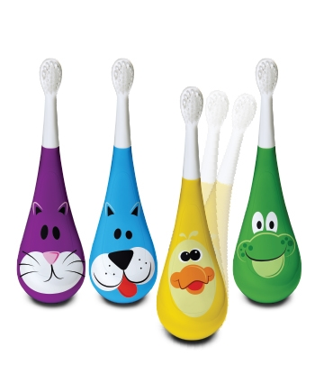
انتخاب يك مسواك خوب :
دسته مسواک بخصوص برای کودکان باید بگونه ای باشد که بخوبی در دستهای کوچک کودکان قرار بگیرد و فاقد لغزش برای قرار گرفتن در دست باشد.
دسته مسواک ترجیحا مستقیم باشد و خمیدگی بیش از حد نداشته باشد چراکه مسواکهایی که دارای دسته مستقیم هستند از قدرت پاک کنندگی بالاتری برخوردارند.

Slide 34
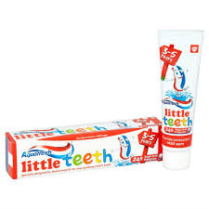
خمير دندان :
خمير دندانهاي حاوي فلورايد مقاومتر شدن دندان در برابر پوسيدگي
از بين بردن پلاك و رنگدانه و كنترل رسوب
خاصيت ضد پوسيدگي
ضد حساسيت
خوشبو و خوش طعم كننده دهان ميباشند.

Slide 35
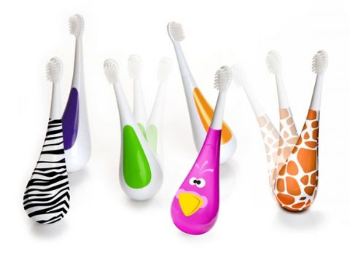
نكته
چون خرده‌هاي مواد غذايي و ميكروبها روي سطح زبان جمع مي‌شود ، بهتر است هر بعد از مسواک کردن دندانها ، روي زبان را هم با مسواك تميزنمود.
براي اينكار مسواك در عقب زبان قرار مي‌گيرد و به طرف جلو كشيده مي‌شود. تميزكردن زبان نقش مهمي در از بين بردن بوي بد دهان دارد.
پس از مسواك كردن دندانها و زبان بايد دهان چندين بار با آب شسته شود.
وقتي مسواك كردن دندانها تمام شد، مسواك را خوب بشوئيد و در جايي دور از آلودگي نگهداري كنيد.
هيچگاه مسواك خيس را در جعبه سر بسته نگذاريد، چون هواي داخل جعبه دم كرده و رشد ميكروبها را تسريع مي‌كند.

Slide 36
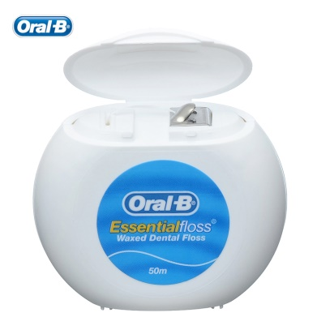
نخ دندان :
براي تميز كردن بين دندانها و خارج نمودن مواد غذايي از بين آنها موهاي مسواك به هیج وجه نمي‌تواند اين عمل را انجام دهد و بايد از نخ دندان استفاده شود.
نخ دندان، نخ ابريشمي يا نايلوني مخصوص است كه بايد آن را از داروخانه تهيه نمود.

Slide 37
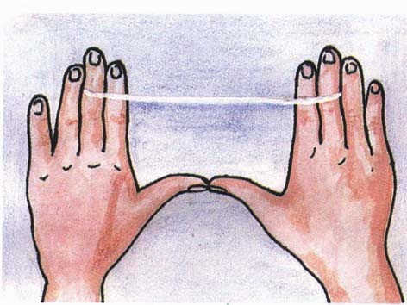
استفاده درست از نخ دندان
قبل از استفاده دستها را با آب و صابون خوب بشوئيد.
حدود 30 تا 45 سانتيمتر از نخ دندان را ببريد
و دو طرف نخي را كه بريده‌ايد
درهردو دست به دور انگشت وسط یا انگشتری بپيچيد.

Slide 38
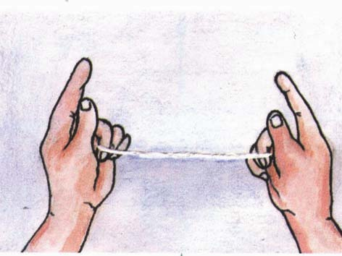
سه انگشت آخر را ببنديد و دو دست را از هم دوركنيد
تا نخ محكم كشيده شود. به اين ترتيب انگشت نشانه وشست هردست آزاد مي‌ماند. و قدرت مانور بالایی به شما می دهد.

Slide 39
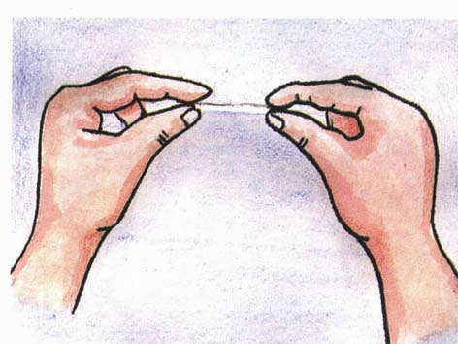
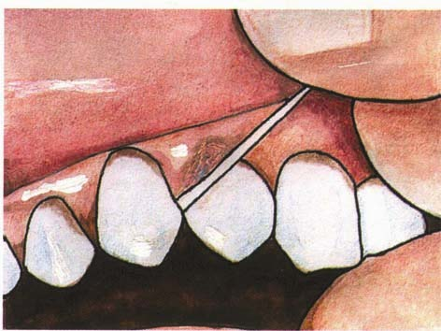
قطعه اي از نخ به طول 2 تا 2/5 سانتي‌متر را بين انگشتان
شست و اشاره هر دست نگهداريد.
-براي واردكردن نخ بين دندانهاي فك پايين از دو انگشت اشاره و بين دندانهاي فك بالا از دو انگشت شست يا يك شست و يك انگشت اشاره استفاده كنيد.
نخ را با حركتي شبيه اره كشيدن به آرامي به فضاي بين
دندانها واردكنيد مراقب باشيد فشار نخ ، لثه را زخم نكند.

Slide 40
پس از اینکه نخ را وارد فضای بین دندانی کردید ابتدا نخ را به سطح کناری دندان جلویی تکیه داده و با ملایمت به زیر لثه برده و آن را به دیواره دندان چسبانده و چند بار به طرف بالا و پایین حرکت دهید.

Slide 41
نكات:
پشت آخرين دندان هر فك را نيز مثل دندانهاي ديگر نخ بكشيد.
استفاده از نخ دندان براي كودك بايد به كمك والديني كه آموزش ديده باشند، انجام پذيرد. پس از اينكه كودك مهارت كافي را بدست آورد، بازهم تا مدتي با نظارت والدين جهت استفاده صحيح از نخ دندان مي‌تواند شخصاً اين كار را انجام بدهد.
بهتر است روزي دو بار ( شبها قبل از خواب و صبحها بعد از صبحانه) از نخ دندان ومسواك استفاده كنيد. در غير اينصورت حداقل شبها قبل از خواب ابتدا از نخ دندان استفاده كرده، سپس دندانها را مسواك كنيد.
- اگر هنگام مسواك زدن و نخ كشيدن دندانها، درد و خونريزي وجود داشت، در اكثر مواقع با ادامه اينكار (استفاده از مسواک و نخ دندان ) و برطرف شدن التهاب لثه ، درد و خونريزي هم از بين مي رود. اگر پس از يك هفته علائم برطرف نشد حتماً بيمار را به دندانپزشک ارجاع دهيد.
نكته مهم: به جاي نخ دندان براي تميز كردن سطوح بين دندانها از هيچ نوع نخ ديگر يا وسايل سخت و نوك‌تيز مثل سنجاق و چوب كبريت استفاده نكنيد.

